Slide 1
Passive RFID-Based Indoor Positioning System,
An Algorithmic Approach
2010 IEEE International Conference on RFID-Technology and Applications
Farhan Manzoor, Yi Huang, Karsten Menzel
Notes:
這篇是2010刊登在RFID的conference上的
使用RFID定位的論文然後提出了一種算法來增加他的精度
被引用次數是21次，
這篇是使用被動式標籤來定位，因此tag不需要用到電池或其他供電系統。

Slide 2
Introduction
In a passive RFID system, the reader antennas send off radio frequency waves which through backscattering generate enough current to “wake up” an RFID tag consisting of an IC chip and an antenna.
The chip responds back to the reader by modulating the reflected backscattered signal typically using Impulse Modulation
Notes:
在被動RFID中在系統中，讀取器天線發出無線電信號，這些無線電信號通過反向散射產生足夠的電流，以“喚醒”由IC芯片和天線組成的RFID標籤。芯片通常使用Impulse modulation來調變反射的反散射訊號並通過這個步驟來添加信息，以對reader進行回應。

Slide 3
Related Works
SpotON –
  a new tagging technology for three dimensional location sensing based on radio signal strength analysis.
LandMARC –
  The major advantage of LANDMARC is that it improves the overall accuracy of locating objects by utilizing the concept of reference tags.
Notes:
主要在他之前的定位有兩篇，
SpotON是利用訊號強度也就是RSS來判斷tag 與reader 之間的距離，但到目前為止沒有做出定位的系統，只有做出距離偵測，
LandMARC是一個使用主動式rfid標籤的定位系統，他的定位方式與本篇接下來的定位方式雷同，不過本篇是採取被動式標籤來做定位，相較於LandMARC的耗電量少了許多。

Slide 4
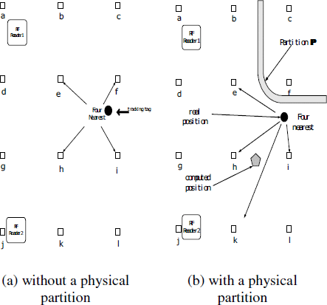

Slide 5
Experimental Setup
Readers | long-range fixed UHF RFID readers
Antennas | circularly polarized UHF antennas
frequency | 865–870 MHz
RFID tag | passive UHF (EU) RFID tags
Power | 100 mW to 4 W (100 mW steps).
Notes:
這邊是他實驗場景的一些主要設備規格，他reader是使用long range並固定在一處的高頻RFID reader
天線使用圓極化的天線
頻率是865~870赫茲
Tag是使用被動式高頻tag
power能從100毫瓦打至4瓦

Slide 6
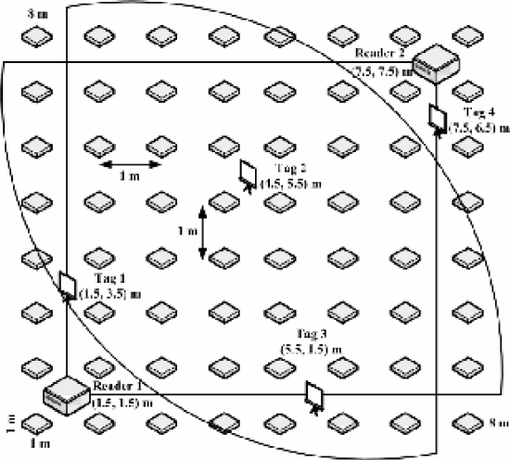
Reader 2
Tracking tag 4
Tracking tag 2
Tracking tag 1
Tracking tag 3
Reader 1
Notes:
那這篇的場景是在這個9x9的房間內對角布置各一台reader就是藍色框住的部分，空間內相隔固定空間會有一個tag ，這些tag的座標位置都是已知的，我們把已知的tag叫做reference tag， 紅框圈起來的是tracking tag，也就是我們想知道的tag，那這些tracking tag可以任意擺放。

Slide 7
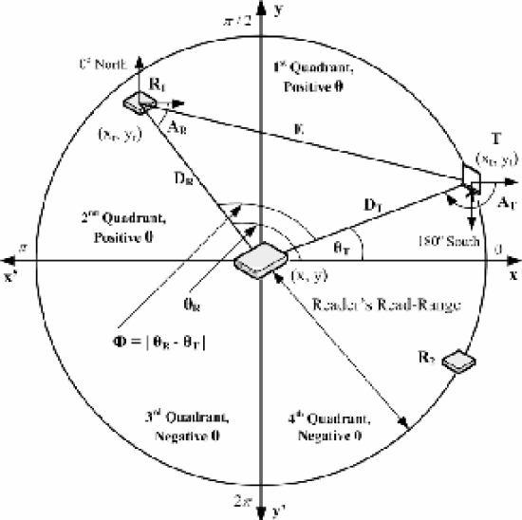
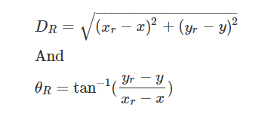










R1
$$A_{R}$$
E
($x_{R}$, $y_{R}$)
T
($x_{T}$, $y_{T}$)
$$D_{R}$$
$$D_{T}$$
$$θ_{T}$$
$$A_{T}$$
$$θ_{T}$$
$$θ_{R}$$
Φ = |$θ_{R}$ - $θ_{T}$|
R2
Notes:
我們把場景簡化，單看一個reader的話，我們可以以reader當圓心，半徑就是他接收到的tracking tag距離。由於reference tag座標跟reader座標已知，因此可以用右上角的歐基理得距離公式知道reader與reference tag的距離，並用arctan知道reader與reference的夾角。
接下來我們要算 $θ_{T}$，但這邊論文是講說 tracking tag的角度可以透過剛剛計算Ar的方式求得，但是很奇怪的是Ar 是基於我已知的座標位置才能去算arctan，但是我明明不知道tracking tag的座標，我不知道到底要怎麼算出來
接著為了知道tracking tag與reader之間的距離，Reader一開始會先打出最大功率 確定他能讀取得範圍內有tracking tag的存在，若確定有，則逐步減少打得power，直到收不到訊號，當他收步道訊號後會再加大一次power確定是否有收到tracking tag的訊號。

Slide 8
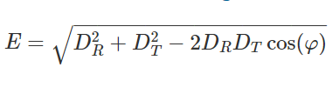









R1
$$A_{R}$$
E
($x_{R}$, $y_{R}$)
T
($x_{T}$, $y_{T}$)
$$D_{R}$$
$$D_{T}$$
$$A_{T}$$
$$θ_{T}$$
$$θ_{R}$$
Φ = |$θ_{R}$ - $θ_{T}$|
R2
Notes:
E是reference tag 與 tracking tag之間的距離，當我們求得Φ值後就可以透過餘弦定理算出E的長度。那這個E值非常重要，根據E的數量會影響定位的精準度，因為一個作為tracking tag neighbor的reference tag，就會產生一個E值，所以可以做為neighbor的reference tag越多， E值也就會越多，定位就會越精準。

Slide 9
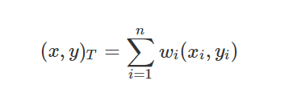
Location Positioning Calculations
After finding out all the mentioned parameter, final position for a tracking tag is calculated as:
Notes:
接下來就是要算出tracking tag的座標:
等式右邊代表的是: 將所有reference tag的座標乘上一個自己的W進行加總，W 是跟據reference tag與tracking tag的距離而定，距離越近，W值就越大。全部加總起來就是等式左邊，也就是我算出來tracking tag的座標位置

Slide 10
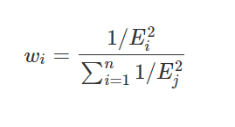
Location Positioning Calculations
The method of weight calculation itself can greatly influence the accuracy of final position calculations. After some test calculations in comparison with other formulae for weight calculations, the equation giving satisfying results and used in the methodology is;
Notes:
權重的計算方法會影響最終計算位置時的準確性，經過一些其他篇論文的測試，以下權重的計算方式能夠得出令人滿意的結果。

Slide 11


Location Positioning Calculations
The linear error, e in final position estimations is calculated between (x, y)T and ($x_{0}$, $y_{0}$)T using the Euclid Linear distance calculation formula. Where (x, y) is the calculated position and ($x_{0}$, $y_{0}$) is the actual position of a tag.
Notes:
最後線性誤差 e 是根據我們前面所算出tracking tag的位置以及”實際上tracking tag的位置用歐基里德距離公式所計算出來的。上面的x y是我們算出來的$x_{0}$, $y_{0}$則是實際位置。

Slide 12

Experimental Results

Slide 13
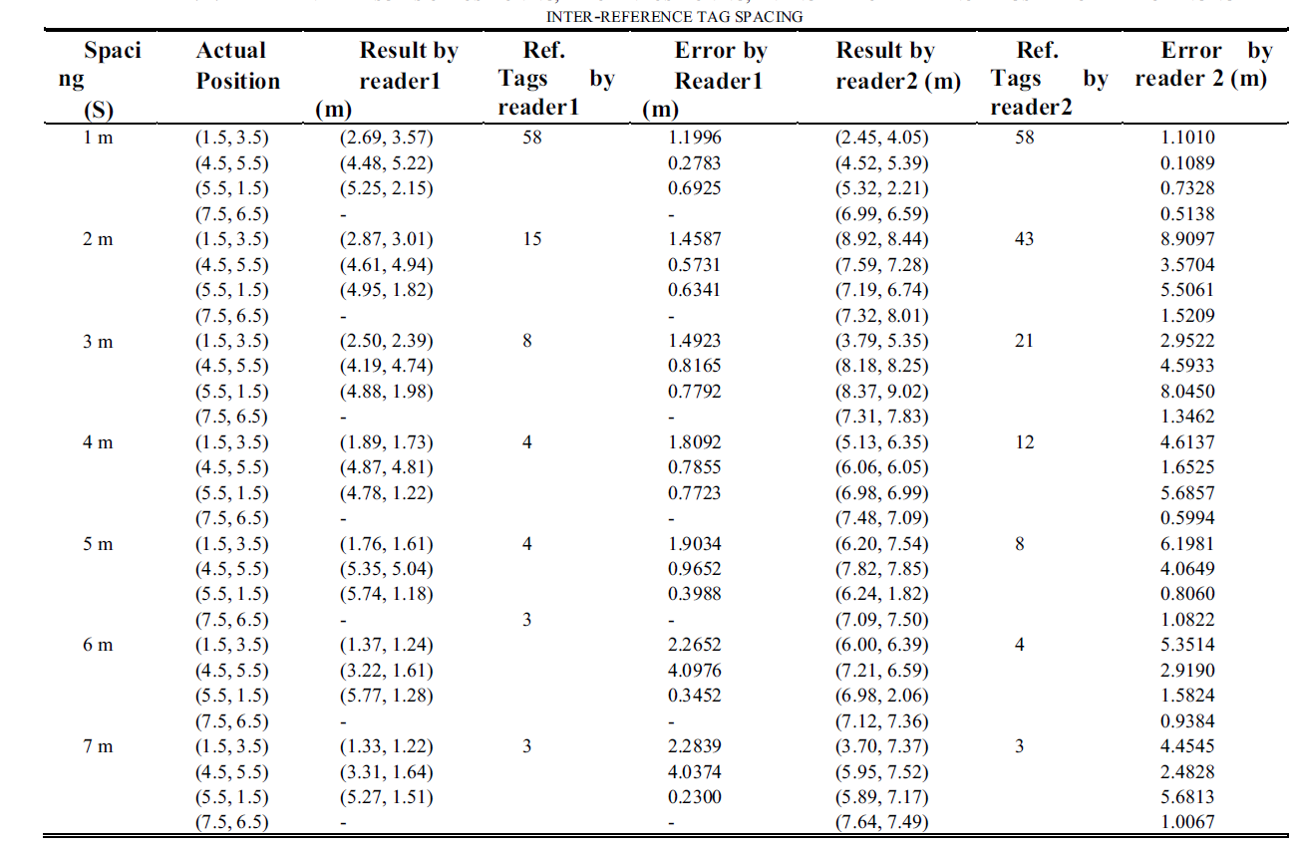
Notes:
那在實驗中，他將reference之間的距離逐步拉大，來觀察reference tag距離與誤差的關西，這邊的數據最左邊一行就是reference tag之間的距離，我們可以看到，隨著距離拉大，計算出來的位置與實際距離的誤差也就越大。那是因為在固定reader 的power大小時， 當reference tag之間距離越小，所能參考到的neighbor reference tag就越多，權重就越精準。

Slide 14
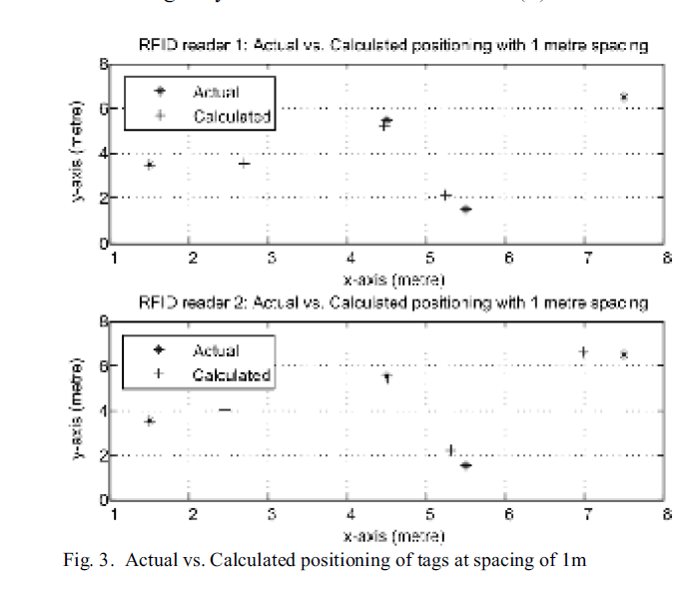
Notes:
這張圖上面是reader1，下面是reader2 橫軸是X軸 縱軸是Y軸，兩張圖分別代表兩個reader所計算出來3個tracking tag的位置以及實際tracking tag的位置關西，然後reference tag是相距1公尺的。

Slide 15
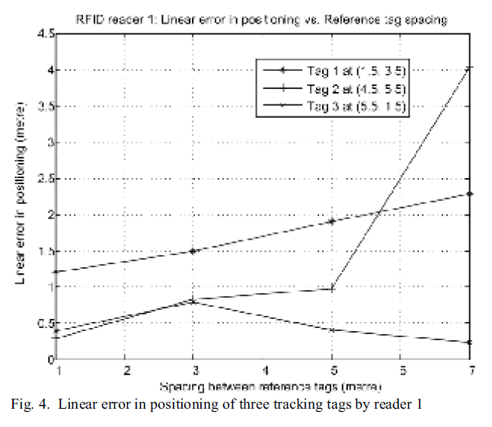
Notes:
這張圖代表的是誤差以及reference tag之間距離的關西圖，為了得到更高的精度，我們希望reference tag越多越好，這樣就有更多E值去計算他的權重，但是可以看到圖上的tag3 反而因為距離變大而提升了精準度，作者在這邊給的解釋是說，如果tracking tag的neighbor reference tag很少， 會導致權重值變高，譬如當一個tracking tag 附近只有一個neighbor reference tag，這時這個reference tag的座標就會被當成tracking tag的座標。我自己是認為說tag3在圖上下降的原因是因為tracking tag本身離一個neighbor reference tag很近， 所以才可能reader 只收到這兩個tag的座標，因為是兩個很近的tag座標 所以誤差值才低。

Slide 16
Conclusion
In this paper, we presented an indoor positioning algorithm that uses a grid of passive RFID (reference) tags to set a layout of neighbours for unknown (tracking) tags to be positioned.
The average linear error in positioning for the particular scenario presented in this paper was found to be approximately 1.05m in 2D. The approach was validated by experimental results for inter-tag spacing of reference tags from 1m up to 7m. With increase in this spacing, the number of reference tags detected decreased and the error increased.
Notes:
本篇論文提出了一種室內定位算法，這個方法使用被動標籤所形成的網格來找出未知標籤的位置，在二維的場景中，定位的平均線性誤差在1.05公尺左右，實驗也證明了用這個方法若是reference tag的間距拉大，neighbor reference tag數量減少，就會讓誤差加大。

Slide 17
THANKS!

